Slide 1
LÓGICA DE PROGRAMAÇÃO variáveis e tipos de dados
Prof.
ANDERSON VANIN

Slide 2
ALGORITMOS
JÁ VIMOS QUE ALGORITMOS SÃO SEQUENCIAS LÓGICA PARA RESOLVER UM PROBLEMA:

Slide 3
ALGORITMOS
ANTES DE INICIAR O PRÓXIMO TEMA: FLUXOGRAMA, PRECISAMOS ENTENDER ALGUNS CONCEITOS, COMO O DE VARIÁVEL, CONSTANTE E TIPOS DE DADOS.

Slide 4
ALGORITMOS
EXISTEM ALGUNS TIPOS DE ALGORITMOS, COMO:
- PSEUDOGÓGICO (PORTUGOL - VISUAL G)
- DESCRIÇÃO NARRATIVA(Exemplo da Bala)
- FLUXOGRAMA (Diagrama com linguagem Universal)
- PROGRAMAÇÃO EM BLOCOS(Muito usada em jogos)

Slide 5
Constantes, Variáveis e Tipos de Dados
Variáveis e Constantes são os elementos básicos que um programa manipula.
As variáveis servem para armazenar os valores numa memória temporária do computador.
Um programa deve conter declarações que especificam de que tipo são as variáveis.
Tipos de dados podem ser por exemplo: inteiros, reais, caracteres, etc.

Slide 6
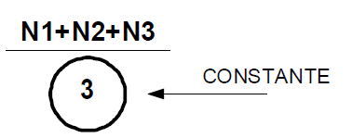
Constantes
Constante é um determinado valor fixo que não se modifica ao longo do tempo, durante a execução de um programa.
Exemplo:

Slide 7
VARIÁVEIS
Variável é a representação simbólica dos elementos de um certo conjunto.
Embora uma variável possa assumir diferentes valores, ela só pode armazenar um valor a cada instante.
As variáveis são utilizadas para representar valores desconhecidos porém necessários para a resolução de um problema que poderão ser alterados de acordo com a situação. Portanto variáveis armazenam valores(dados) temporariamente.

Slide 8
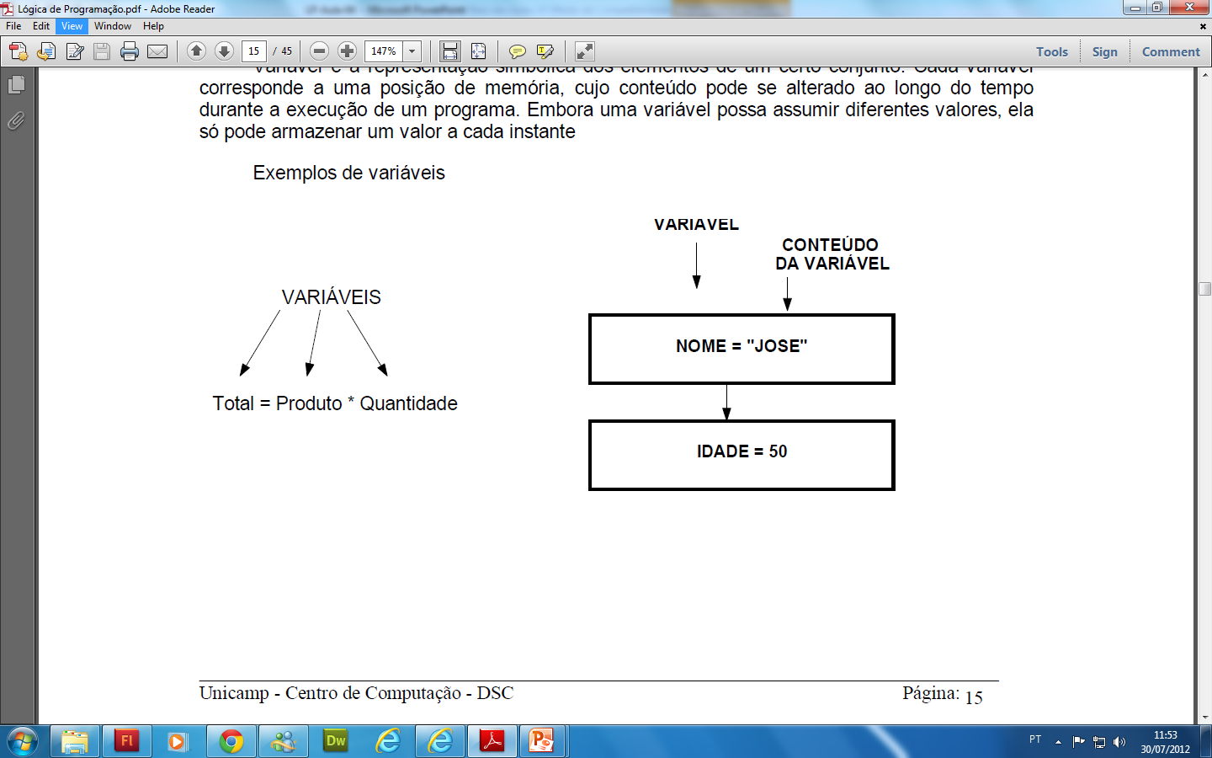
VARIÁVEIS(CONT)
Exemplo:

Slide 9
TIPOS DE VARIÁVEIS
inteiro: define variáveis numéricas do tipo inteiro, ou seja, sem casas decimais.
real: define variáveis numéricas do tipo real, ou seja, com casas decimais.
Caractere/Alfanuméricas: define variáveis do tipo string, ou seja, cadeia de caracteres.
logico: define variáveis do tipo booleano, ou seja, com valor VERDADEIRO ou FALSO.

Slide 10
DECLARAÇÃO DE VARIÁVEIS
- Os nomes das variáveis devem - começar por uma letra e depois conter letras, números ou underline, até um limite de 30 caracteres.
Não pode haver duas variáveis com o mesmo nome.
Não podem conter acento, cedilha nem espaço entre as letras
As variáveis só podem armazenar valores de um mesmo tipo.
Devem ser declaradas no inicio do programa para que possam ser utilizadas ao longo de todo o processo.
Exemplos
corretos:
nome
tel
carro
Idade
lado4
lado2
area_quadrado
Exemplos incorretos:
2carro
$carro
Ano-nasceu
@ano
area quadrado
área
cabeça

Slide 11
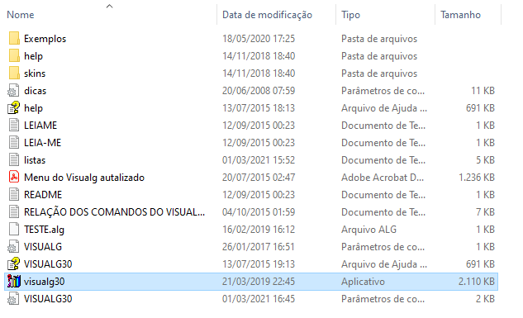
Download do visualg
https://drive.google.com/drive/folders/1YVHbCnr5JyuaYnpp3A-qDj19l2c1HAHS?usp=sharing
Basta baixar o arquivo e descompactar em algum local de seu computador. Para iniciar basta dar clique duplo no arquivo chamado: visualg30

Slide 12
Comandos da aula de hoje
Declaração de variáveis:
a: inteiro
Valor1, Valor2: real
vet: vetor [1..10] de real
matriz: vetor [0..4,8..10] de inteiro
nome_do_aluno: caractere
sinalizador: logico

Slide 13
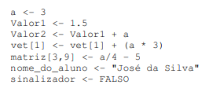
Comandos da aula de hoje
Atribuição de valores à variáveis:

Slide 14


Comandos da aula de hoje
Escrita e leitura de tela:

Slide 15
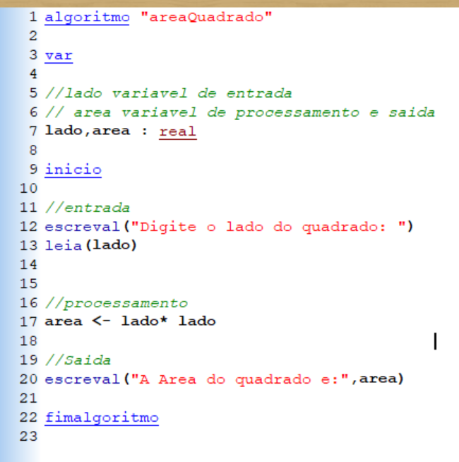
DECLARAÇÃO DE VARIÁVEIS
Exemplo do Primeiro Algoritmo que vamos fazer.

Slide 16
Vídeo de apoio à este exemplo
https://www.youtube.com/watch?v=1_WtflduW5c&list=PLLxTDONTQvEedtVMTCiXwCo9a2uL7ccL-&index=4

Slide 17
Manual do visualg
http://www.inf.ufsc.br/~bosco.sobral/ensino/ine5201/Visualg2_manual.pdf

